Slide 1
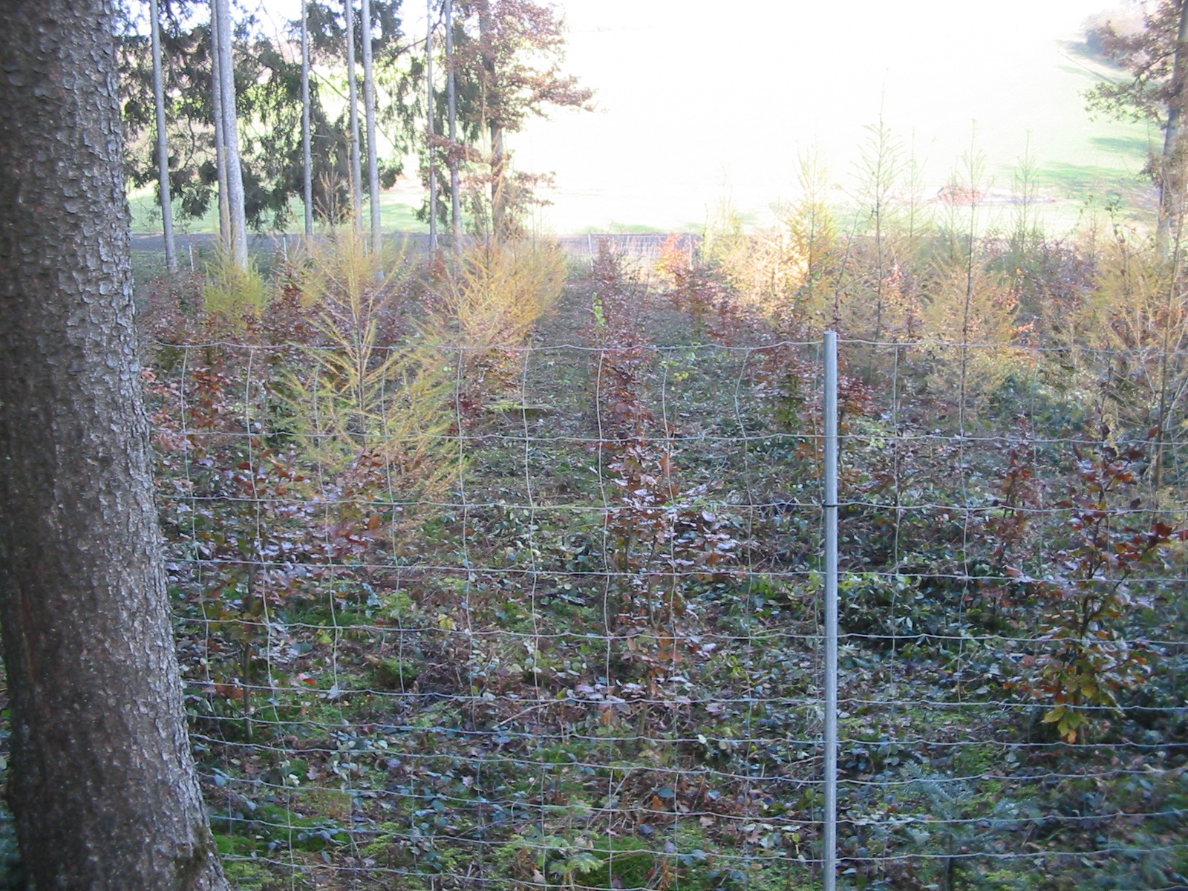
Landkreis ohne Zaun
Vision oder Wirklichkeit?

Slide 2
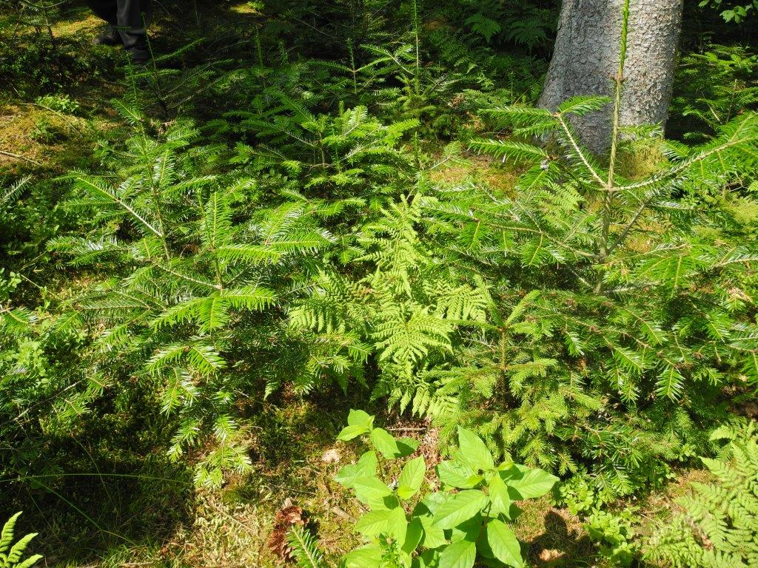
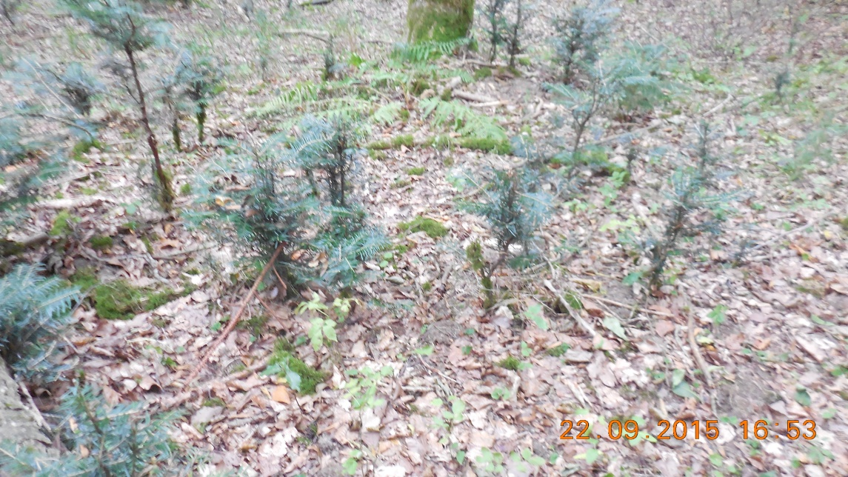
Landkreis ohne Zaun
Angepaßter Rehbestand
Zu hoher Rehbestand

Slide 3
Bay. Waldgesetz
Art.1. (2) Dieses Gesetz soll insbesondere dazu dienen:
1. die Waldfläche zu erhalten und zu vermehren
2. einen standortgemäßen u. möglichst naturnahen Zustand des Waldes unter Berücksichtigung des Grundsatzes Wald vor Wild zu bewahren oder herzustellen
Art 14(13) Der WB ist verpflichtet, den Wald vor Schäden zu bewahren

Slide 4
Bundesjagdgesetz
§ 1 (1) … Mit dem Jagdrecht ist die Pflicht zur Hege verbunden
(2) Ziel der Hege: Der Landeskultur angepasste artenreiche und gesunde Wildbestände
Beeinträchtigungen der l. u. f. Nutzung, insbesondere Wildschäden sind möglichst zu vermeiden.
§ 3 Das Jagdrecht ist untrennbar mit dem Eigentum an Grund und Boden verbunden

Slide 5
Bay.Jagdgesetz Art. 32
Bei der Abschussplanung ist neben der körperlichen Verfassung des Wildes vorrangig der Zustand der Vegetation, insbesondere der Waldverjüngung zu berücksichtigen.
In den Ausführungsbestimmungen heißt es weiter:
So soll erreicht werden, dass die im Jagdrevier vorkommenden Hauptbaumarten im wesentlichen ohne Schutzvorrichtungen verjüngt werden können

Slide 6
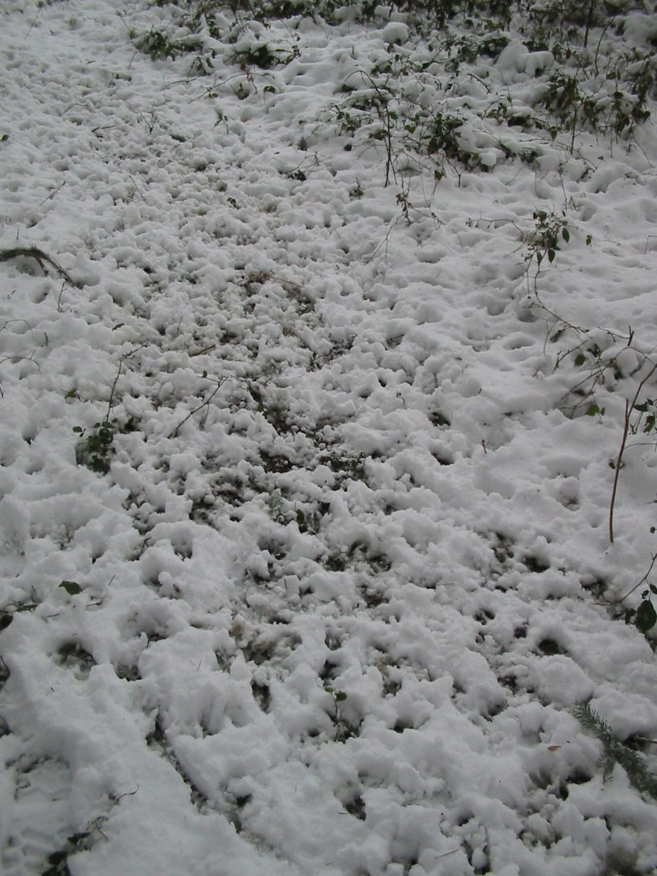
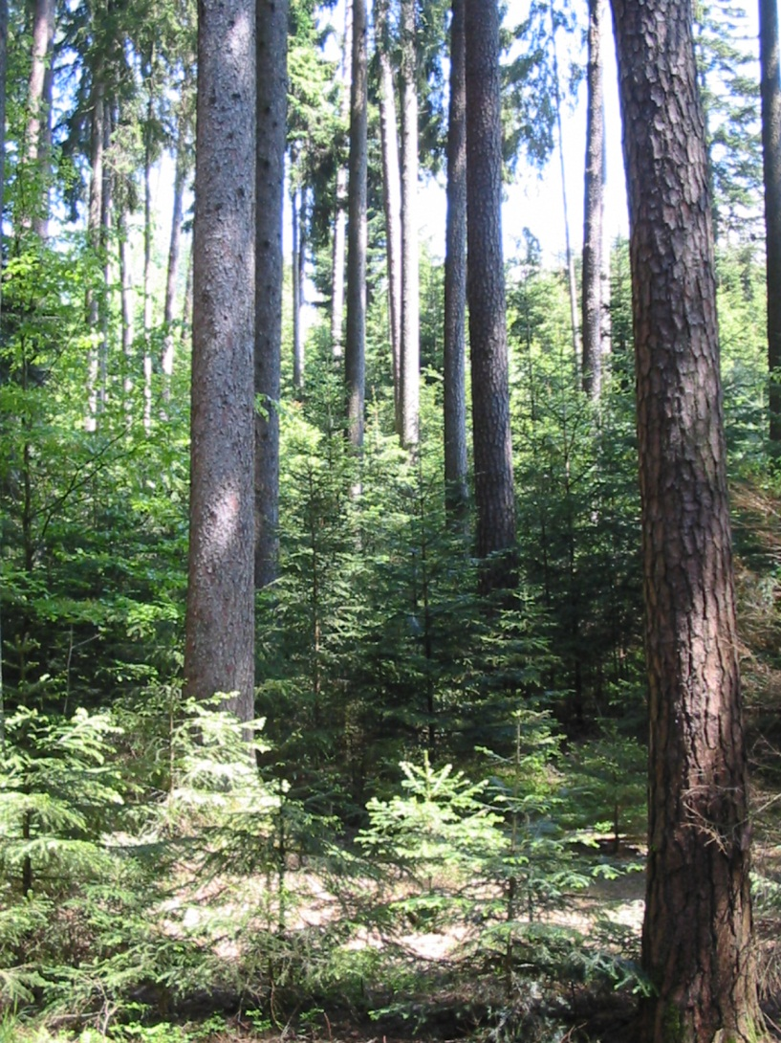
Unterschied in €/ha für den jungen Bestand?
Pfanzung + Zäunung -- Naturverjüngung
Notes:
Kleine Ursache proße Wirkung
Der Unterschied zwischen den beiden Waldbildern beträgt , Überleitung- Langweilig für Besitzer die 40-jähriges Stangenholz haben – Wildunfälle
mindestens 4000 €/ha

Slide 7
Rehwildbestand
zu hoch
tragbar
Zaunkosten bei
500 m/ha und 5 €/lfm
2500 €
Kontrolle, Reparatur, Abbau: 12 h pro Jahr
20 €/h
10 Jahre: 2400 €
Zaunbau: 4900 €/ha
Keine Kosten,
Keine Arbeit

Slide 8
Rehwildbestand
zu hoch
tragbar
2500 Waldpflanzen/ha
1 €/ Stück = 2500 €
Pflanzkosten:0,7 €/Stück
=1750 €
3 Jahre Ausmähen:
3 x 20 h/ ha a` 25 €/h=
1500 €
Pflanzen: 5750 €
Zaun + Pflanzen: 10650 €
Keine Kosten bei gemischten Altbestand
1000 – 1500 € bei Ergänzung mit Mischbaumarten
z.B als Voranbau
Summe: 1000 – 1500 €
Ersparnis: > 9000 €
Ca. 200 Akh/ha

Slide 9
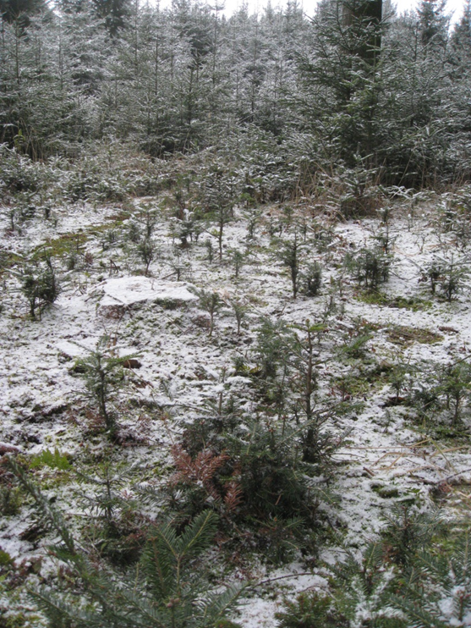
Problem: Entmischung
Verbissene Tanne, Buche wird von Fichte überwachsen
Reinbestände haben größeres Risiko
15 % Wahrscheinlichkeit, dass ein Fi-Bestand ohne Kalamität alt wird
Es fehlen 32 – 53 €/ha/Jahr (n.Knoke)

Slide 10
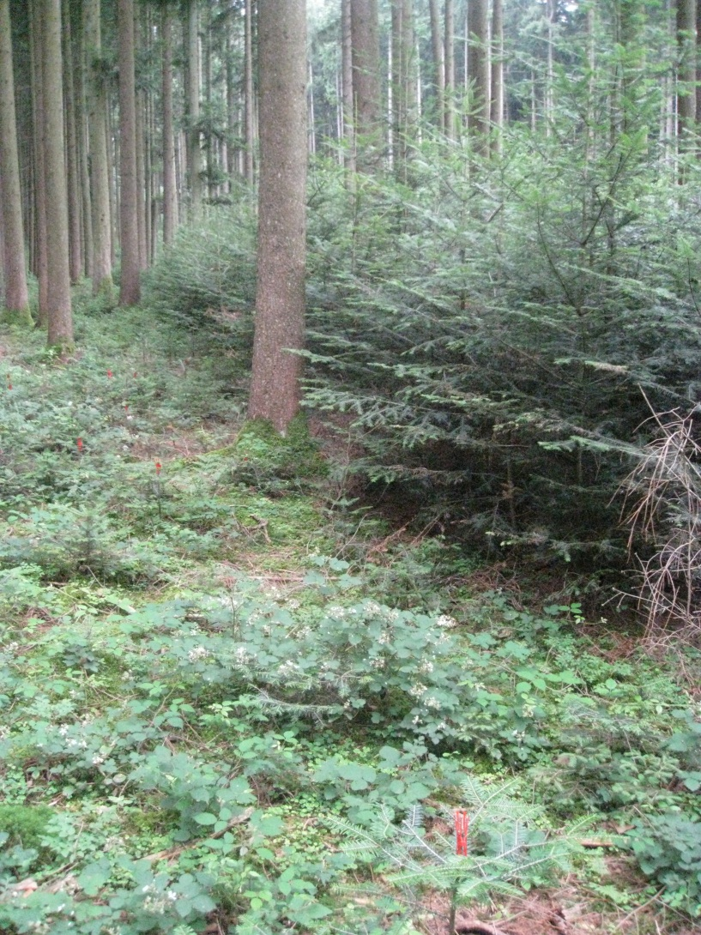
Weitere Vorteile der Naturverjüngung
10 – 20 Jahre Vorsprung >kürzere Umtriebszeit
= 4.000 – 8.000 €/ha
Kein Spätfrostschaden
Ungestörtes Wurzelsystem
Kein Ausmähen
Überführung in Dauerwald möglich: z.B.: Fi-Ta-Bu

Slide 11
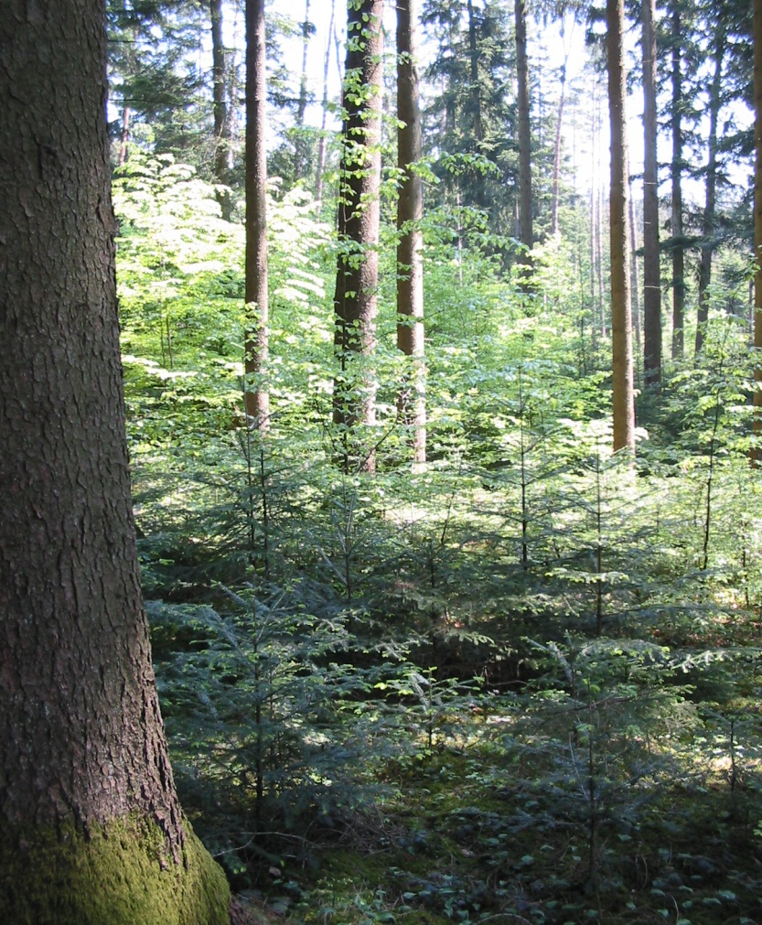
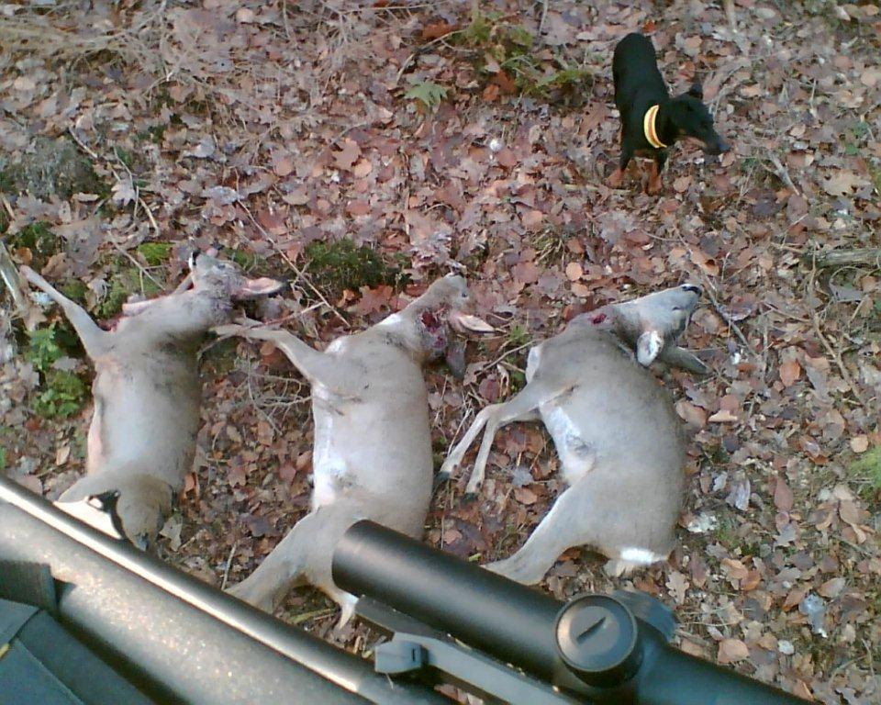
Naturverjüngung
Voraussetzung „Mut zur Lücke“
2. Voraussetzung
Waldbauliche Jagd

Slide 12
Waldbauliche Jagd
Bilanz bei 80 jährigen Umtrieb
Einsparung Kulturkosten
Kürzere Umtriebszeit
Stabilitätsrisiko durch Entmischung
Summe / ha
Erntekostenfreier Ertrag: 900 fm x 60 € = 54000 €
(Holzpreisbasis 2018)
Jagdpacht
9.000 - 10.500 €
4.000 - 8.000 €
2.500 - 4.200 €
=14.500 - 22.700 €
26 % - 40 %
250 – 600 €

Slide 13
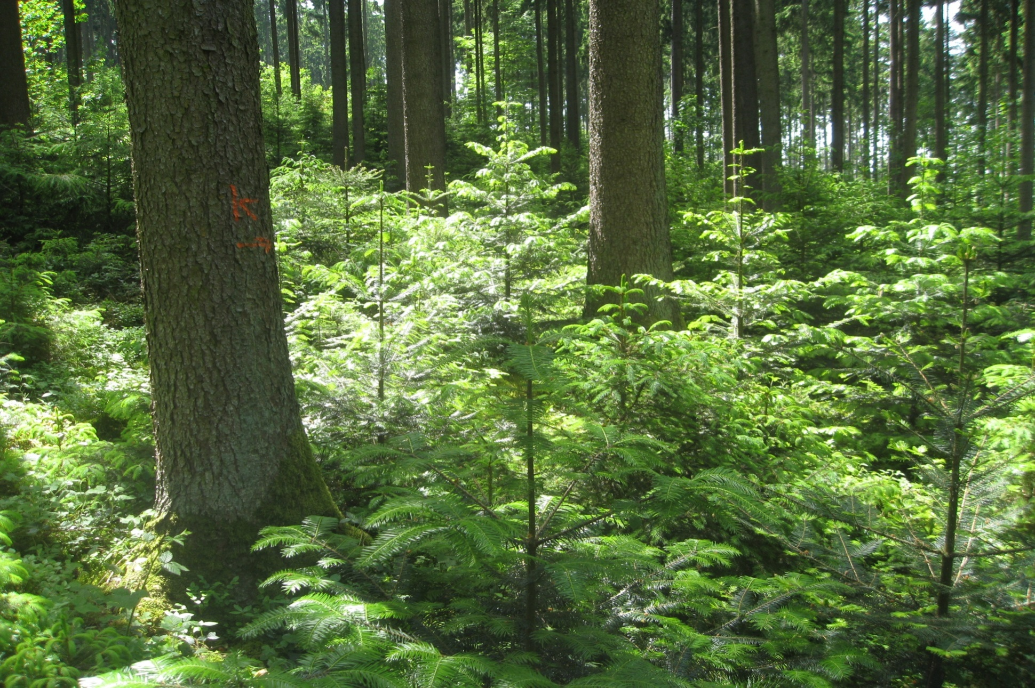
Danke für ihre Aufmerksamkeit!

